Slide 1
CERVANTES TRAINING (Madrid, 14. – 18. studenog 2023.)
Strategije za poboljšavanje razredne atmosfere i učeničke motivacije u školi

Slide 2
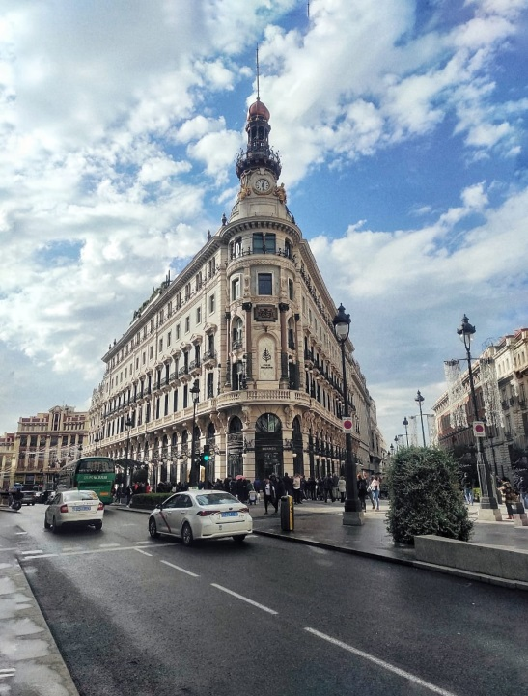
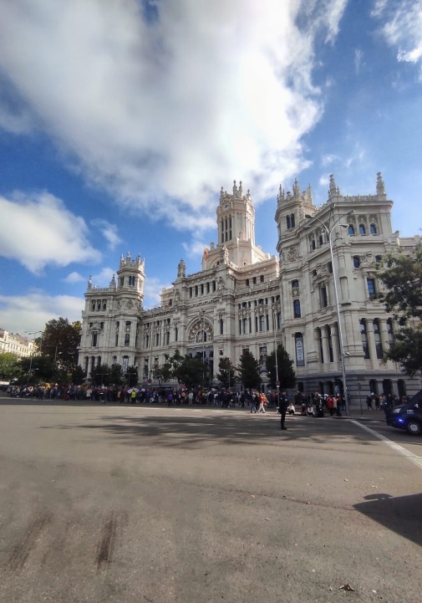
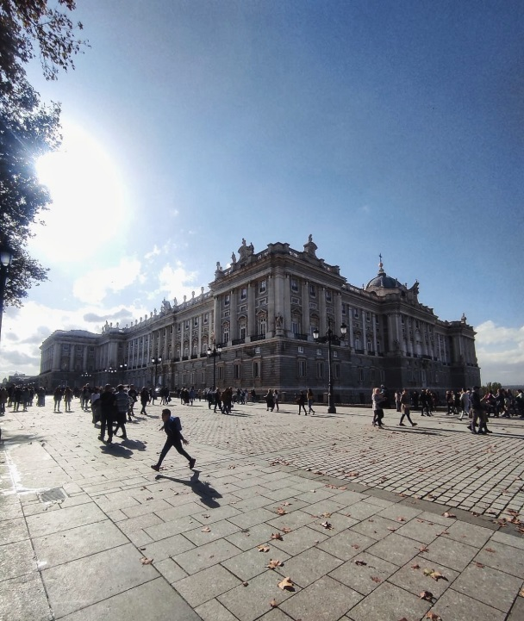
CERVANTES TRAINING Strategije za poboljšavanje razredne atmosfere i učeničke motivacije u školi
Lokacija: Alcala de Henares (Madrid)

Slide 3
CERVANTES TRAINING Strategije za poboljšavanje razredne atmosfere i učeničke motivacije u školi
Vrijeme trajanja: 5-7 dana
1. dan – Motivacija u razredu
2. dan – Obrazovanje u 21. st.
3. dan – Dobrobit (wellbeing) učenika
4. dan – Tehnike osvještavanja (mindfullnes) za učitelje i učenike
5. dan – Prezentacije, vrednovanje, promocija

Slide 4
CERVANTES TRAINING Strategije za poboljšavanje razredne atmosfere i učeničke motivacije u školi
Što je to meditacija osvješćivanja (mindfullnes meditation)?
Svjesnost koja nastaje usmjeravanjem pažnje na određeni način: namjerno, prema sadašnjem trenutku, sa stavom neprosuđivanja i prihvaćanja. (John K. Zinn)
Obraćanje pažnje na ono što je sada ovdje, upravo sada, u nama ili oko nas. (Debra Burdick)

Slide 5
CERVANTES TRAINING Strategije za poboljšavanje razredne atmosfere i učeničke motivacije u školi
Ključ uspješne meditacije osvješćivanja počiva na tri koraka:
zastati,
usmjeriti pažnju,
biti prisutan i svjestan.

Slide 6
CERVANTES TRAINING Strategije za poboljšavanje razredne atmosfere i učeničke motivacije u školi
Prednosti prakticiranja ove metode (kod djece i odraslih) vidljivi su kroz:
poboljšanje pažnje, koncentracije i pamćenja,
bolju regulaciju osjećaja i ponašanja,
doprinos pozitivnijim odnosima s drugima i značajnijem samoprihvaćanju.

Slide 7
CERVANTES TRAINING Strategije za poboljšavanje razredne atmosfere i učeničke motivacije u školi
Ova metoda nije:
zamjena za (stručnu) terapiju
vjerski čin
jednokratno rješenje

Slide 8
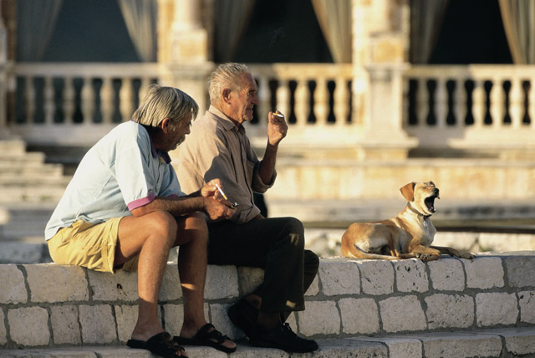
CERVANTES TRAINING Strategije za poboljšavanje razredne atmosfere i učeničke motivacije u školi

Slide 9
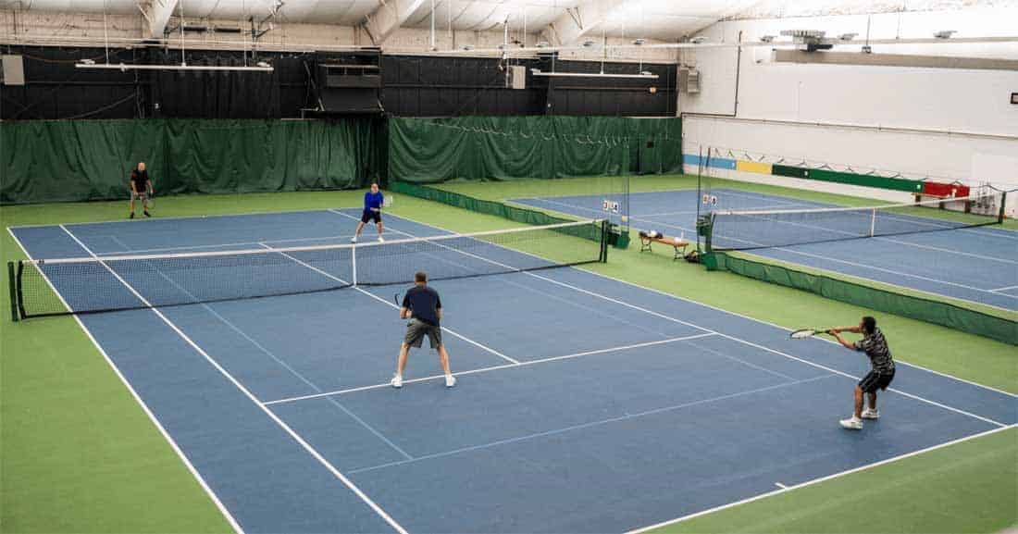
CERVANTES TRAINING Strategije za poboljšavanje razredne atmosfere i učeničke motivacije u školi
Poveznica između MO i naše prakse:
isključivanje iz autopilot sustava
prestanak briga o jučer i sutra.
Kakve veze imaju alveole, teniski teren i stres?

Slide 10
CERVANTES TRAINING Strategije za poboljšavanje razredne atmosfere i učeničke motivacije u školi
Vježba „uzemljena”(panika, uznemirenost, strah, nelagoda, ljutnja …)
5. stvari koje VIDIMO
4. stvari koje DODIRUJEMO
3. stvari koje ČUJEMO
2. stvari koje MIRIŠEMO
1. stvar koju KUŠAMO

Slide 11
CERVANTES TRAINING Strategije za poboljšavanje razredne atmosfere i učeničke motivacije u školi
Vježba „vruća čokolada”
1. Zamisli da u rukama držiš šalicu vruće čokolade
2. Duboko udahni miris koji dolazi iz šalice
3. Polako i duboko izdahni kroz usta kao da hladiš šalicu
4. Ponovi par puta

Slide 12
CERVANTES TRAINING Strategije za poboljšavanje razredne atmosfere i učeničke motivacije u školi
Vježba „beskonačne osmice”
1. Zamisli da je tvoj kažiprst olovka
2. Počni crtati osmicu od sredine
3. Dok udišeš nacrtaj lijevi dio osmice na stolu ispred sebe
4. Dok izdišeš nacrtaj desni dio osmice na stolu ispred sebe

Slide 13
CERVANTES TRAINING Strategije za poboljšavanje razredne atmosfere i učeničke motivacije u školi
Sve ove vježbe mogu biti praćene prikladnom glazbenom podlogom poput:
umirujućih zvukova iz prirode
šuma valova ili žuborenja potoka
tibetanska zdjela
instrumentalna glazbena podloga

Slide 14
